Slide 1
QS Avrupa Üniversiteleri Sıralaması
2024-2025 Yılı Analizi

Slide 2
İlk 10’da yer alan üniversiteler
2024 |  |  |  | 2025
Ülke sıralaması | Dünya Sıralaması | Üniversite |  | Ülke sıralaması | Dünya Sıralaması | Üniversite
1 | 124 | Middle East Technical University |  | 1 | 114 | Middle East Technical University
2 | 138 | Istanbul Technical University |  | 2 | 123 | Istanbul Technical University
3 | 174 | Koç University |  | 3 | 159 | Koç University
4 | 178 | Bilkent University |  | 4 | 165 | Boğaziçi University
5 | 199 | Boğaziçi University |  | 5 | 184 | Bilkent University
6 | 201 | Sabanci University |  | 6 | 188 | Sabanci University
7 | 224 | Hacettepe University |  | 7 | 198 | Hacettepe University
8 | 228 | Istanbul University |  | 8 | 222 | Istanbul University
9 | 283 | Gazi Üniversitesi |  | 9 | 264 | Ankara Üniversitesi
10 | 289 | Ankara Üniversitesi |  | 10 | 267 | Gazi Üniversitesi

Slide 3
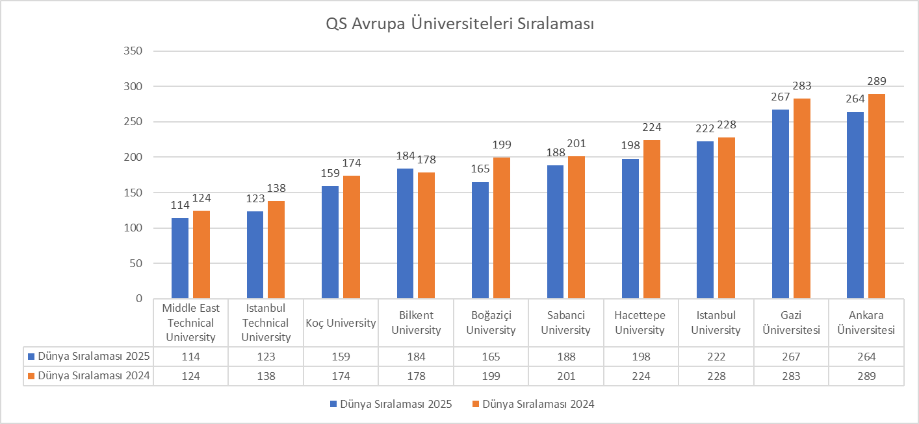
İlk 10’da yer alan üniversiteler

Slide 4
Dünyada ilk 500’de yer alan Türk üniversiteleri
2025 | 2024 | Üniversite
114 | 124 | Middle East Technical University
123 | 138 | Istanbul Technical University
159 | 174 | Koç University
165 | 199 | Boğaziçi University
184 | 178 | Bilkent University
188 | 201 | Sabanci University
198 | 224 | Hacettepe University
222 | 228 | Istanbul University
264 | 289 | Ankara Üniversitesi
267 | 283 | Gazi Üniversitesi
291 | 326 | Yildiz Technical University
363 | 381 | Ege University
411 | 432 | Istanbul Gelisim University
421 | 451 | Marmara University
457 | 455 | Cankaya Üniversitesi
462 | 488 | Dokuz Eylül Üniversitesi
466 | 445 | Abdullah Gul University
466 | 531-540 | Gebze Technical University (GTU)
470 | 445 | Galatasaray Üniversitesi
483 | 531-540 | Bahcesehir University
487 | 501-510 | Anadolu University

